Slide 1





Fraternidade e diálogo Compromisso de amor
Formação
Campanha da Fraternidade Ecumênica 2021

Slide 2
ORAÇÃO DA CAMPANHA DA FRATERNIDADE ECUMENICA 2021
DEUS DA VIDA, DA JUSTIÇA E DO AMOR, NÓS TE BENDIZEMOS PELO DOM DA FRATERNIDADE E POR CONCEDERES A GRAÇA DE VIVERMOS A COMUNHÃO NA DIVERSIDADE.
AJUDA-NOS A TESTEMUNHAR A BELEZA DO DIÁLOGO COMO COMPROMISSO DE AMOR, CRIANDO PONTES QUE UNEM EM VEZ DE MUROS QUE SEPARAM E GERAM INDIFERENÇA E ÓDIO.
TORNA-NOS PESSOAS SENSÍVEIS E DISPONÍVEIS PARA SERVIR A TODA A HUMANIDADE, EM ESPECIAL, AOS MAIS POBRES E FRAGILIZADOS, A FIM DE QUE POSSAMOS TESTEMUNHAR TEU AMOR REDENTOR, E PARTILHAR SUAS DORES E ANGÚSTIAS, SUAS ALEGRIAS E ESPERANÇAS, CAMINHANDO PELAS VEREDAS DA AMOROSIDADE. POR JESUS CRISTO, NOSSA PAZ, NO ESPÍRITO SANTO, SOPRO RESTAURADOR DA VIDA.
AMÉM.

Slide 3

Diálogo – Continuidade da CF 2020
# O ser humano não é mercadoria (2014) # É preciso servir (2015)
# Cuidar da casa comum (2016)
# Em especial dos biomas (2017) # Superando a violência (2018)
#Políticas públicas (2019)
# Encontrar caminhos de superação da indiferença
– VER – COMPADECER - CUIDAR
# Construir relações a partir do horizonte do cuidado – Somos responsáveis uns pelos outros

Slide 4


É o Amor
Organizado
A serviço da vida plena para todos!

Slide 5
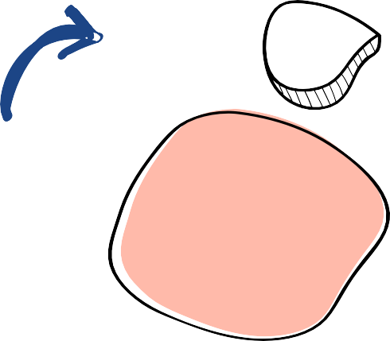


Texto Base - CFE 2021 – Diálogo
04
01
Celebrar
Fratelli
Tutti
VER
AGIR
impressões sobre os
Boas práticas
aconteciemntos
JULGAR
recentes
Emaús e
Efésios
02
03

Slide 6
Introdução
Sonho que se sonha só …

Slide 7

Campanha da Fraternidade
Uma vivência Evangelizadora
Sinal de esperança
O Sonho de uma
Campanha Ecumênica (1980)

Slide 8



Campanha da Fraternidade Ecumênica

Slide 9

Campanha da Fraternidade Ecumênica
Venham todos, vocês, venham todos, reunidos num só coração.
De mãos dadas formando a aliança,
Confirmados na mesma missão.
Em nome de Cristo, que é a nossa paz! Em nome de Cristo, que a vida nos traz: Do que estava dividido, unidade Ele faz! Do que estava dividido, unidade Ele faz!

Slide 10

Campanha da Fraternidade
Uma vivência Evangelizadora
O diálogo e a convivência fraterna é nosso melhor testemunho

Slide 11
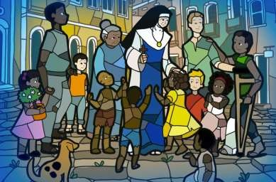
Fraternidade e diálogo são
Compromisso de amor ...
compromisso de amor

Slide 12
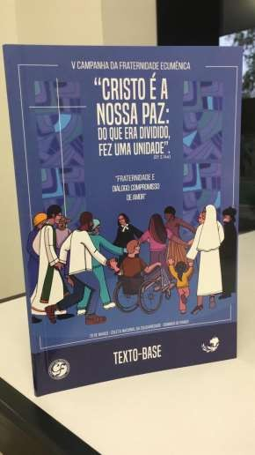
Texto Base
Ajudar a conhecer um pouco mais sobre a CFE. Encontrar caminhos de comunhão e solidariedade À luz do Evangelho

Slide 13
Campanha da Fraternidade
Um convite à Conversão
VER - Situações específicas que marcam a vida do nosso povo.
JULGAR - Questiona a situação à luz da fé cristã - Pecado
AGIR - Resposta de um coração convertido que rompe com a
indiferença e se torna capaz de
AMAR – CUIDAR – SERVIR

Slide 14
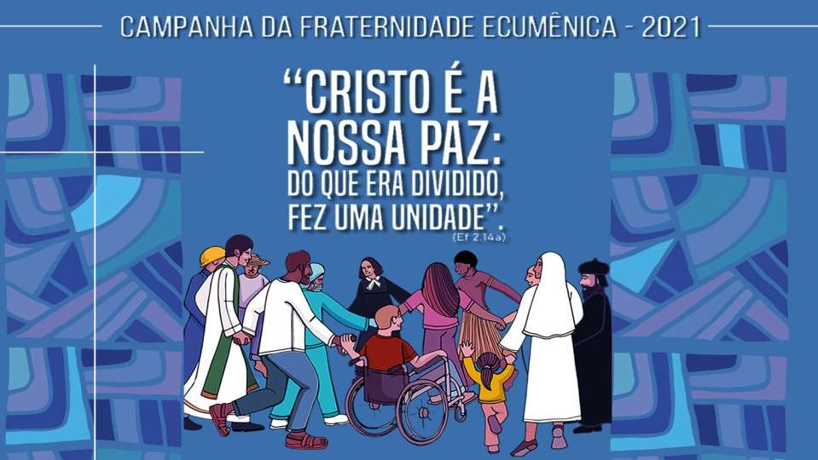

Slide 15


Como anunciar a Boa Nova de Jesus Cristo em tempos tão turbulentos como o atual?

Slide 16





Específicos
Objetivo geral
Convidar as comunidades de fé e pessoas de boa vontade a pensarem, avaliarem e identificarem caminhos para superar as polarizações e violências através do diálogo amoroso, testemunhando a unidade na diversidade
Redescobrir a força e a beleza do diálogo como caminho de relações mais amorosas;
Denunciar as diferentes violências praticadas e legitimadas indevidamente em nome de Jesus;
Comprometer-nos com as causas que defendem a casa comum, denunciando a instrumentalização da fé em Jesus Cristo que legitima a exploração e a destruição socioambiental;

Slide 17






Objetivos Específicos
Objetivos Específicos
Contribuir para superar as
desigualdades;
Animar o engajamento em ações
concretas de amor ao próximo;
Promover a conversão para a
cultura do amor, como forma de
superar a cultura do ódio;
Fortalecer a convivência ecumênica e
inter-religiosa;
Estimular o diálogo e a convivência
fraterna como experiências
humanas irrenunciáveis, em meio a
crenças, ideologias e concepções,
em um mundo cada vez mais plural;
Compartilhar experiências concretas de diálogo e convívio
fraterno.

Slide 18
Campanha da Fraternidade
Necessidade de refletir sobre o diálogo é evidente
Cuidar → Dialogar
Cultural do Encontro Cultura da Fraternidade Cultura da paz

Slide 19


Dialogar

Slide 20

Conversão ao
diálogo e ao compromisso de amor
“Convertei-vos …”

Slide 21

Campanha da Fraternidade
Conversão
Processo permanente e diário
Configurados a Cristo Práticas Quaresmais

Slide 22
Evangelização e Diálogo
Novas formas de ralação embasadas no amor geram um mundo novo.
O Amor convoca a assumir atitudes de compaixão, empatia e convivência
Fé em Jesus → Posturas

Slide 23
Evangelização e Diálogo
Reencontro com a vida de amor anunciada por Cristo.
Nossa prática promove o diálogo ou potencializa o ódio?

Slide 24


Redescobrindo
Cristo no caminho:
“A paz do ressuscitado que nos une …”

Slide 25
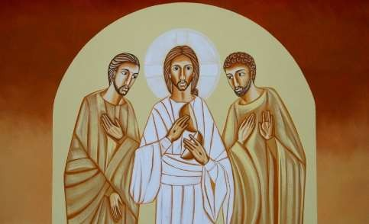
Discípulos de Emaús
Reconhecer Jesus é refazer o Caminho da vida.
Diálogo que faz o coração arder
Reconhecer Jesus é
um convite à mesa

Slide 26
No caminho da vida ...
Parar para ...
Ver: Pensar os acontecimentos mais recentes.
Julgar: Palavra é luz que abre a mente e o coração.
Agir: Boas práticas do CONIC
Celebrar: instrumentos de paz e bem

Slide 27
Primeira
Parada
“Os recentes acontecimentos…”

Slide 28

Em tempos de pandemia ...
Brasil – 10% de óbitos
Incerteza, descaso, insegurança.
Discursos: ciência, política, religião.
Escancarou as desigualdades.
Resistências ao isolamento.
Economia e vida.
Violência: mulheres, negros, feminicídio, etc ... N. 34

Slide 29
A conversa do caminho ...
Como percebemos o que está acontecendo?
Tensões que chegam a nossas casas e comunidades de fé.
É preciso dialogar. Como?

Slide 30
Cenários ...
2008, 2016 ... 2020
Reformas, desemprego, pobreza ...
Fragilidade das relações
Fake News, polarizações, ódio
Muros construídos:
  Desigualdades
  Migrantes (TB 87)
  Racismo
  Povos Tradicionais

Slide 31
Em Tempos de crise: contemplar a realidade com agilidade de coração. N 46

Slide 32
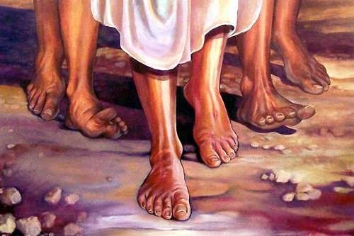
Participam dos fatos ...
Caminhar sem compreender ...

Slide 33
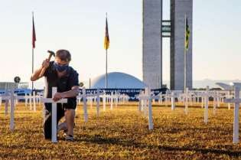
Fraternidade e diálogo: novas cruzes não são resposta paras
para a paz.
Sociedade do espetáculo Cultura do descarte

Slide 34
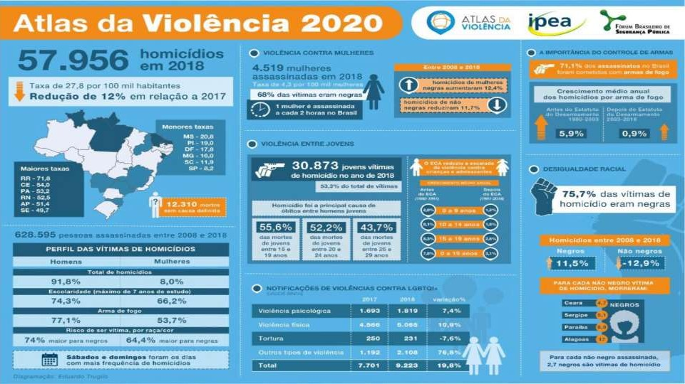
Sociedade do espetáculo ...
Cultura do descarte ...

Slide 35
A violência nunca será a saída
Desmatamento, queimadas, povos indígenas ( TB N 80)
Violência religiosa
Ódio ao diferente
População carcerária (TB N 84)
Esperança!

Slide 36
Segunda
Parada
“Carta para as pessoas de boa vontande em um mundo cheio de barreiras e divisões…”

Slide 37
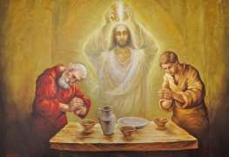
Ficou com eles, abriram
os olhos e o reconheceram
Consciência histórica
Paz Romana (fora)
Cristãos: judeus X gentios (dentro)
Assumir o Evangelho – Novo estilo de vida
Unidade na diversidade de carismas

Slide 38
Inspiração bíblica
“ De fato, ele é a nossa paz: de dois povos fez um só, em sua carne derrubando o muro da inimizade que os separava.”
(Ef 2,14)

Slide 39
O MURO DIVISOR DO PÁTIO DOS GENTIOS
NO TEMPLO DE HERODES
Gentios eram fisicamente proibidos de acessar os pátios internos do templo por uma barreira de 1,4 metro de altura
Flavio Josefo informa que 13 placas de pedra com inscrições em grego e em latim foram colocadas ao longo da barreira, advertindo os gentios a que não entrassem.

Slide 40
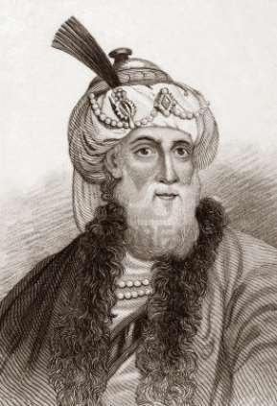
Nas palavras de Flávio Josefo
“Havia uma divisão feita de pedra (…). Sua construção era muito elegante; sobre ela, ficavam pilares, em distâncias iguais entre um e outro, anunciando a lei de pureza, em grego e em outras letras romanas, dizendo que ‘nenhum estrangeiro deveria entrar no santuário’” (Guerras, 5.5.2).

Slide 41
Paulo e Trófimo
Paulo foi preso em Jerusalém por supostamente levar um gentio para o pátio interno do templo (Atos 21,16-30).
Deus, que havia anteriormente residido no templo, havia entrado na humanidade na pessoa de Jesus, o Messias.
A morte de Jesus na cruz e sua ressurreição haviam, na verdade, rompido o muro divisor, efetuando unidade espiritual entre judeus e gentios.
Como resultado, Paulo sabia, todas as pessoas tinham acesso garantido a Deus por meio da fé em Jesus Cristo.

Slide 42
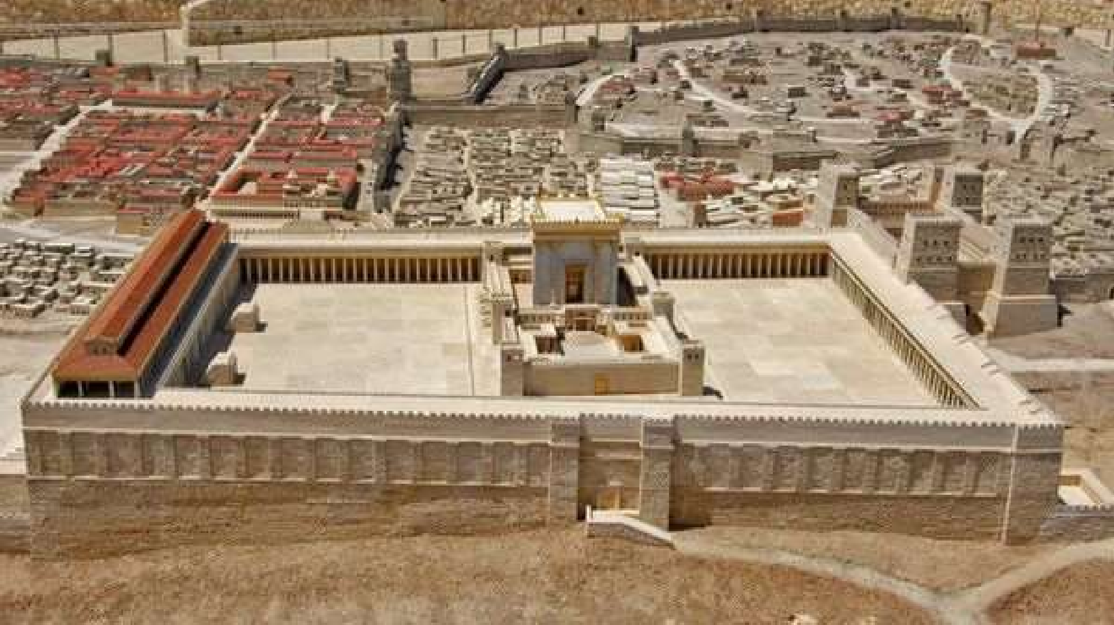

Slide 43
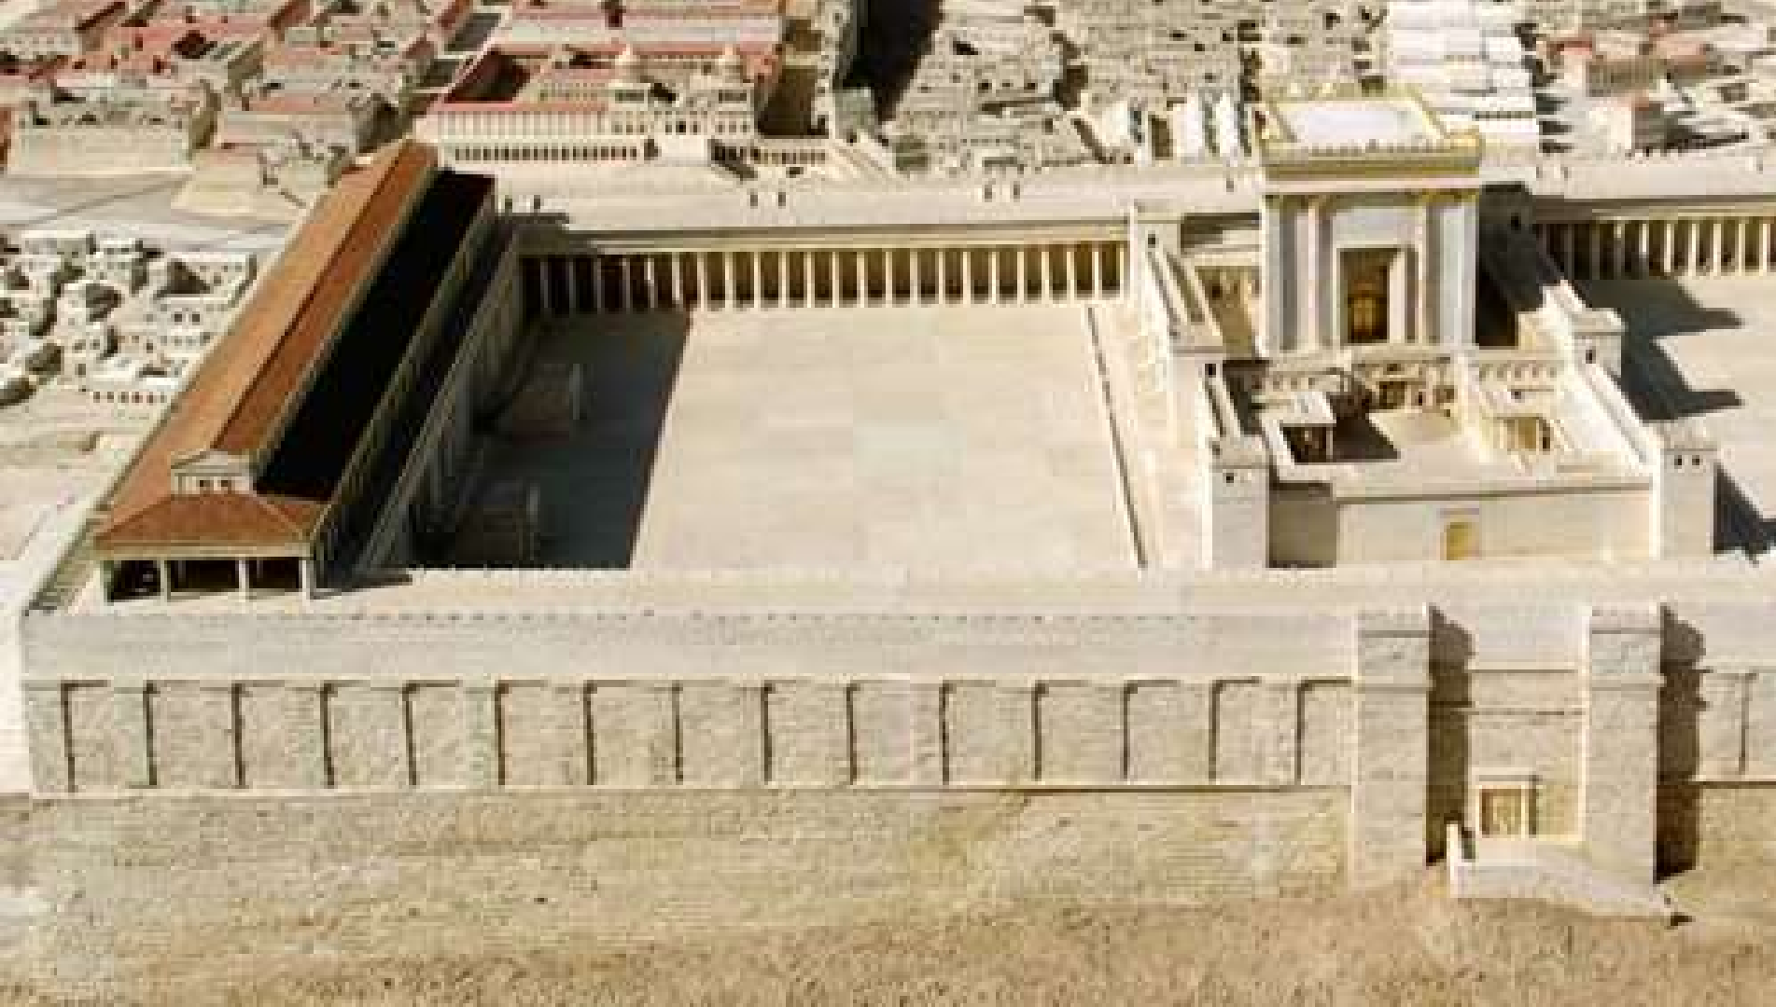

Slide 44
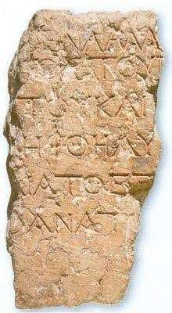
“Nenhum estrangeiro
Fragmento da placa
tem permissão de entrar na balaustrada em torno do santuário e do pátio.
Quem for pego, será responsável por sua
decorrente morte”.

Slide 45
Caminho para a fraternidade - Cristo é a nossa paz.
Muro que ameaça a vida
Nada nos separara de Deus.
Nada pode nos separar uns dos outros.
Evangelho é força de Deus que derruba os muros.
Abrir mão dos entulhos.
“Paz que vem do amor te desejo irmão.”
“Bem aventurados os que promovem a paz porque serão chamados filho de Deus.” (Mt 5,9)
As religiões ao serviço da fraternidade no mundo

Slide 46
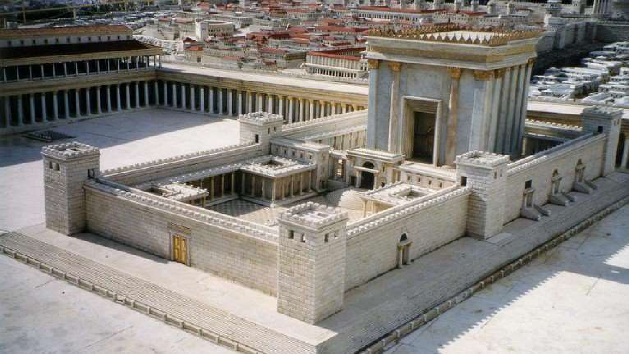

Slide 47
Terceira
Parada
“Boas práticas do CONIC…”

Slide 48


Slide 49

Para pensar ...
Dialogar (FT 198)
a) Aproximar-se
b) Expressar-se
Procurar pontos
de contato
Ouvir-se
Olhar-se
Conhecer-se
Esforçar-se por entender-se

Slide 50
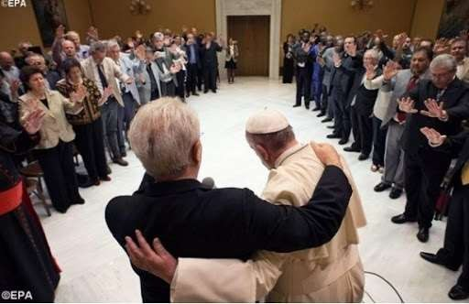
Para nos
Nossa missão é evangelizar em diálogo!
encontrarmos e ajudarmos mutuamente, precisamos dialogar.

Slide 51

A ausência do diálogo denuncia a indiferença em relação ao bem comum.” (FT 202)

Slide 52
Alertas
O diálogo não pode ser reduzido a meras negociações visando a obtenção de poder e de maiores vantagens possíveis, sem uma conjuntura capaz de gerar o bem comum.

Slide 53
Uma nova humanidade é possível
“No amor não há temor”.
1 Jo 4, 18

Slide 54
“A fé em Jesus Cristo é o vínculo que une a comunidade e garante que experimentemos os sinais do Reino de Deus entre nós: o amor, a benevolência, o perdão, a liberdade e a graça (Ef 1,3-8). Para superar os conflitos oriundos das ameaças do contexto social mais amplo, a orientação é que pratiquem solidariedade mútua e compreendam que estão integrados ao edifício cuja pedra fundamental é Cristo. Por isso, as pessoas que compõe a comunidade precisam reconhecer-se como concidadãos e concidadãs do povo de Deus (Ef 2,19-20). Desse modo, os cristãos e as cristãs não devem esperar nada de espetacular, que não seja o humilde exercício da fé solidária que é o serviço mútuo. (TB 113)

Slide 55
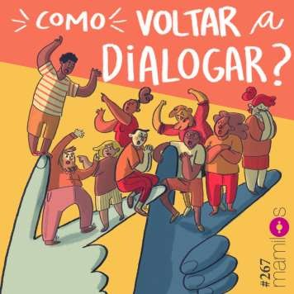
Heróis do futuro:
aqueles que rompem com a mentalidade do poder, das vantagens possíveis, e sustenta palavras cheias de verdade para além das conveniências pessoais.
(quem vai além das convivência pessoais.)

Slide 56
Quarta
Parada
“Celebrar ... Conviver ... Fraternizar.”

Slide 57
Fraternidade e diálogo Compromisso de amor
Formação
Campanha da Fraternidade Ecumênica 2021

